Slide 1
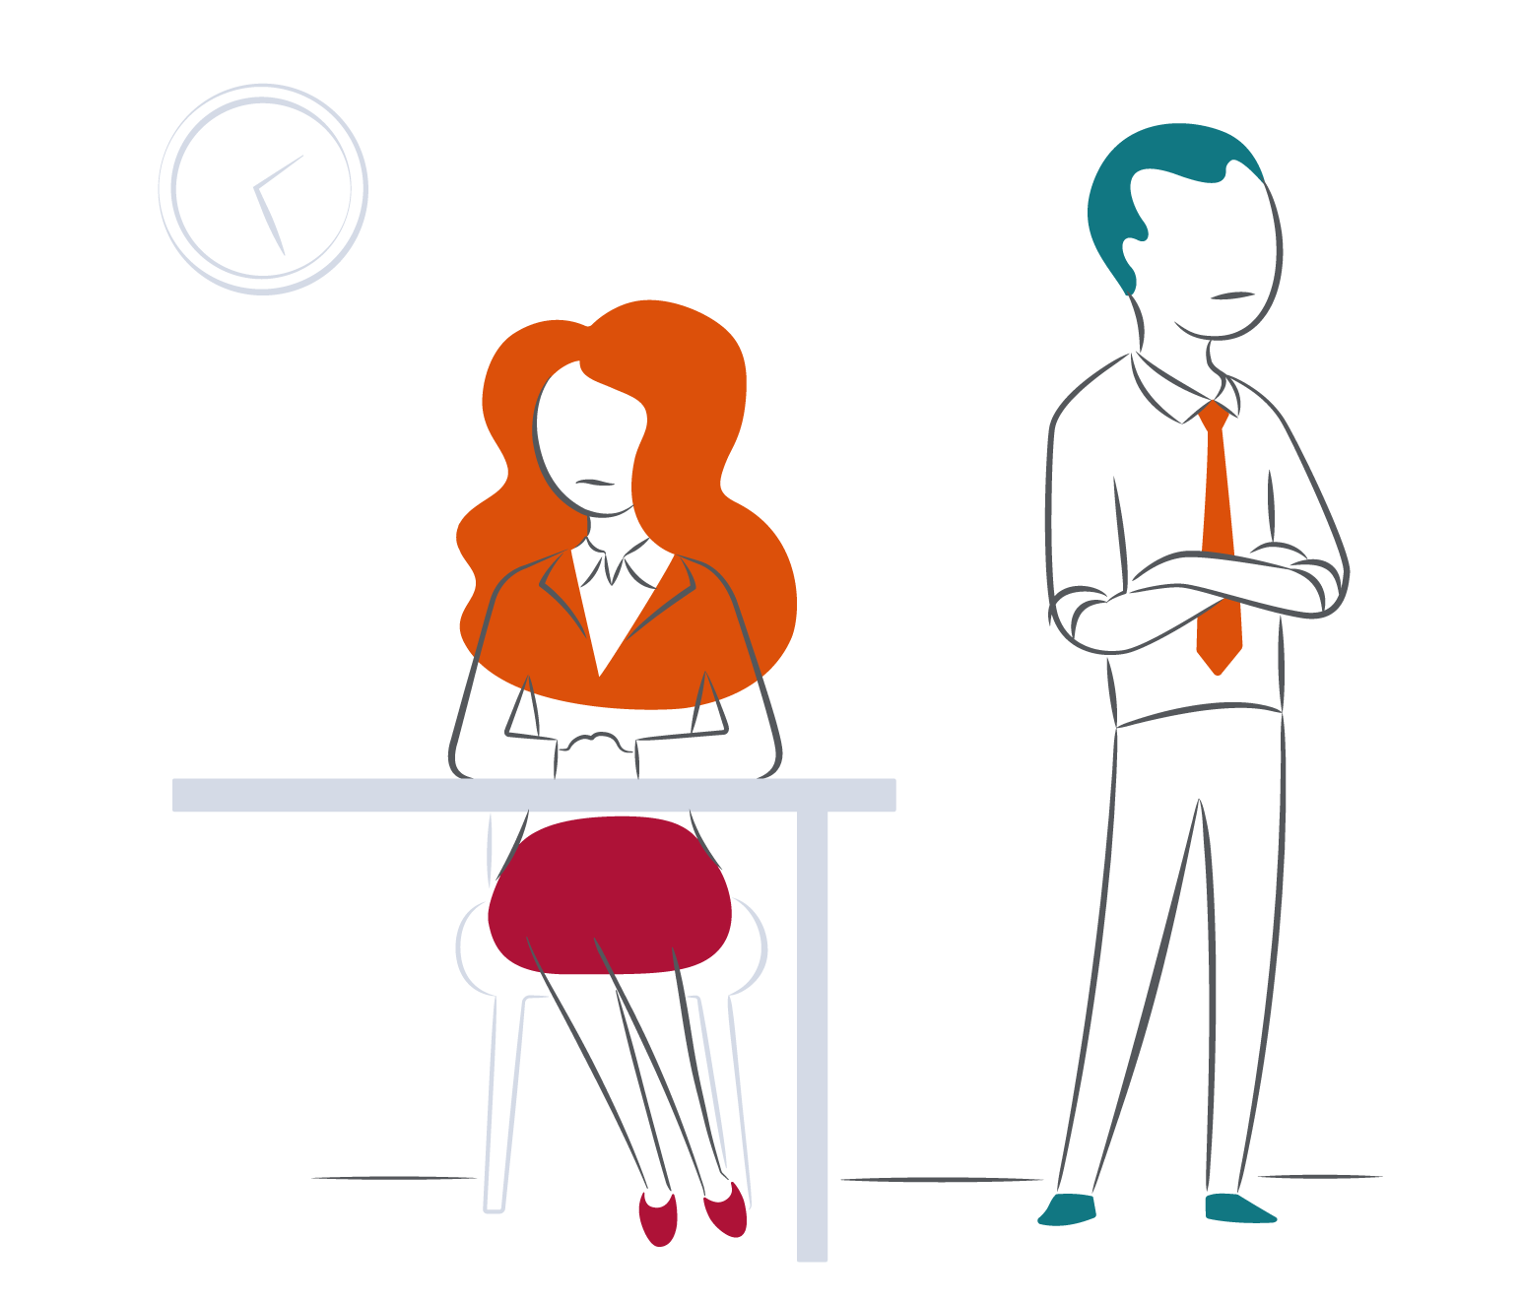
Vers des conflits constructifs

Slide 2
Questions préalables
Comment vous y prenez-vous en général pour gérer les conflits ?
Avez-vous des exemples d’utilisation de Vos points forts en matière de gestion des conflits décrits dans le Rapport ?
Comment les autres décriraient-ils votre comportement face au conflit ?
Avez-vous observé d’autres façons de gérer des conflits chez vos collègues ? Donnez des exemples.

Slide 3
Activité : la valse des binômes
1er tour : Quels sont vos points forts en matière de gestion des conflits ?

Slide 4
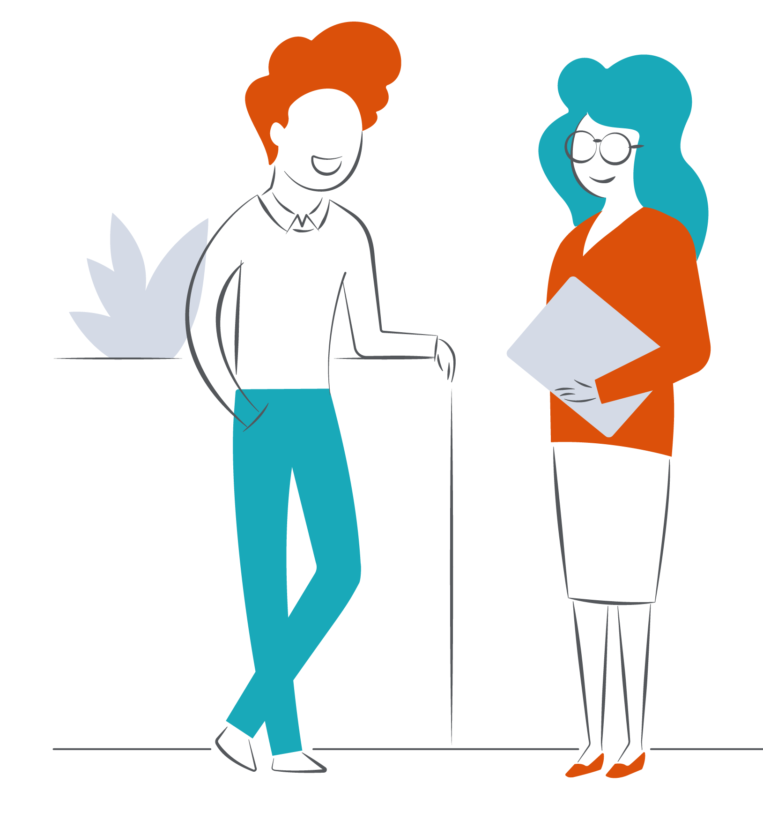
La valse des binômes
2e tour : Qu’attendez-vous de la part des autres - et les autres de vous - en situation de conflit ?

Slide 5
La valse des binômes
3e tour : Comment les autres pourraient-ils qualifier votre style ?

Slide 6
La valse des binômes
4e tour : Comment pourriez-vous optimiser votre style de gestion des conflits ?

Slide 7
Débriefing
Comment avez-vous trouvé cet exercice ?
Qu’avez-vous appris sur vous-même ?
Qu’avez-vous appris sur les autres ?
Comment percevez-vous le conflit après avoir entendu vos interlocuteurs parler de leurs différents styles ?
Quelles tendances ont émergé permettant de mettre en lumière le mode de gestion principal des conflits de ce groupe ?

